Slide 1


Namsgögn.is
Efnafræði 2e
Kafli 13 Grundvallarhugtök efnajafnvægis
Kafli 13 Grundvallarhugtök efnajafnvægis
Þýtt og staðfært af Namsgögn.is úr efni frá OpenStax.org.

Slide 2
Yfirlit kafla 13
Namsgögn.is
13.1 Efnajafnvægi
13.2 Jafnvægisfastar
13.3 Hliðrun jafnvægis: Lögmál Le Châteliers
13.4 Jafnvægisútreikningar
Þýtt og staðfært af Namsgögn.is úr efni frá OpenStax.org.

Slide 3
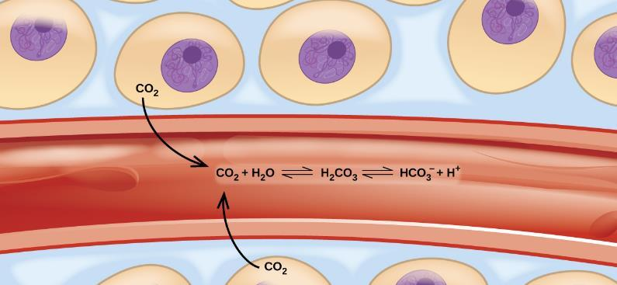
Mynd 13.1
Namsgögn.is
Flutningur koltvíoxíðs í líkamanum felur í sér nokkur afturkræf efnahvörf, meðal annars vötnun og sýrujónun.
Þýtt og staðfært af Namsgögn.is úr efni frá OpenStax.org.

Slide 4
Námsmarkmið
Namsgögn.is
13.1 Efnajafnvægi
  Lýsa eðli jafnvægiskerfa
  Útskýra kvikt eðli efnajafnvægis
Þýtt og staðfært af Namsgögn.is úr efni frá OpenStax.org.

Slide 5
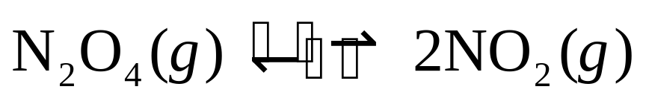
Efnajafnvægi
Namsgögn.is
Efnahvörfum með umtalsvert bakhvarf er oft best lýst sem jafnvægi.
Þýtt og staðfært af Namsgögn.is úr efni frá OpenStax.org.

Slide 6
Efnajafnvægi
Namsgögn.is
N2O4 er litlaust. NO2 er brúnt.
Þegar N2O4 er sett í lokað ílát við 100 °C myndast rauðbrúnn litur vegna myndunar NO2.
  Framhvarfið á sér stað.
Þegar NO2 safnast upp getur það hvarfast og myndað N2O4.
  Bakhvarfið á sér stað.
Við jafnvægi hættir magn hvarfefna og myndefna að breytast.
Þýtt og staðfært af Namsgögn.is úr efni frá OpenStax.org.

Slide 7
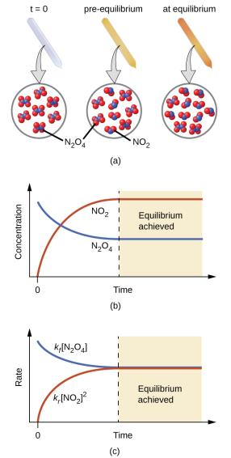
Mynd 13.2
Namsgögn.is
(a) Lokað rör sem inniheldur litlaust N2O4 dökknar þegar það brotnar niður og myndar brúnt NO2. (b) Breytingar á styrk yfir tíma þegar niðurbrotshvarfið nær jafnvægi. (c) Við jafnvægi er hraði framhvarfs og bakhvarfs jafn.
Þýtt og staðfært af Namsgögn.is úr efni frá OpenStax.org.

Slide 8
Myndun jafnvægis
Namsgögn.is
Hraði framhvarfsins er mikill í upphafi en minnkar eftir því sem styrkur N2O4 minnkar.
Hraði bakhvarfsins er lítill í upphafi en eykst eftir því sem styrkur NO2 eykst.
Þegar hraði beggja hvarfa er jafn er komið á jafnvægi.
  Engar frekari breytingar verða á styrk lofttegundanna nema hitastigi eða rúmmáli ílátsins sé breytt.
Þýtt og staðfært af Namsgögn.is úr efni frá OpenStax.org.

Slide 9
Algengur misskilningur um efnajafnvægi
Namsgögn.is
Magn hvarfefna og myndefna er venjulega ekki jafnt við efnajafnvægi.
Þó að magn hvarfefna og myndefna haldist stöðugt við efnajafnvægi, er kerfið ekki kyrrstætt við efnajafnvægi.
Efnajafnvægi er kvikt ferli.
Þýtt og staðfært af Namsgögn.is úr efni frá OpenStax.org.

Slide 10
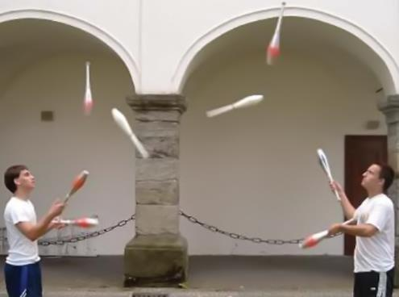
Mynd 13.3
Namsgögn.is
Sjónarspil tveggja jonglera sýnir kvikt eðli efnajafnvægis. Hvor aðili kastar og grípur keilur á sama hraða og hvor um sig heldur á nokkurn veginn stöðugum fjölda keilna.
Þýtt og staðfært af Namsgögn.is úr efni frá OpenStax.org.

Slide 11
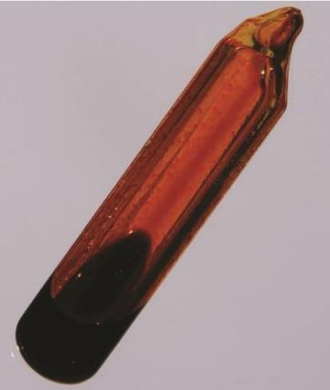
Mynd 13.4
Namsgögn.is
Lokað rör sem inniheldur jafnvægisblöndu af fljótandi og gaskenndu brómi. (heimild: http://images-ofelements.com/bromine.php)
Þýtt og staðfært af Namsgögn.is úr efni frá OpenStax.org.

Slide 12
Námsmarkmið
Namsgögn.is
13.2 Jafnvægisfastar
  Leiða út hvarfkvóta út frá efnajöfnum sem lýsa einsleitum og misleitum efnahvörfum
  Reikna gildi hvarfkvóta og jafnvægisfasta með því að nota styrk og þrýsting
  Tengja stærð jafnvægisfasta við eiginleika efnakerfisins
Þýtt og staðfært af Namsgögn.is úr efni frá OpenStax.org.

Slide 13

Jafnvægisfastar
Namsgögn.is
Táknið ⇌, sem sett er á milli hvarfefna og myndefna, er notað til að tákna afturkræf efnahvörf.
Hvarfkvótinn, Q, gerir okkur kleift að setja stærðfræðilega fram magn hvarfefna og myndefna sem eru til staðar á hvaða tímapunkti sem er í afturkræfu efnahvarfi.
Þýtt og staðfært af Namsgögn.is úr efni frá OpenStax.org.

Slide 14
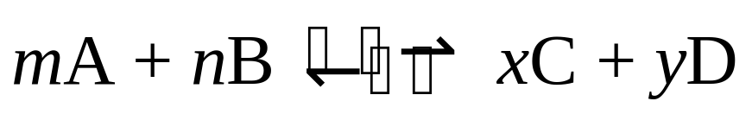
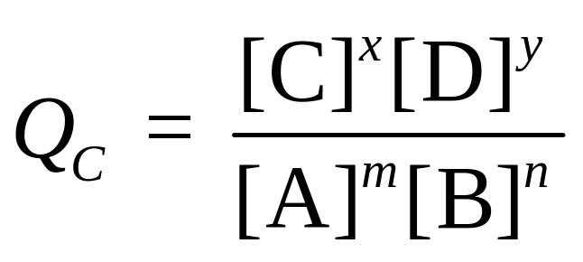
Hvarfkvótinn, Q
Namsgögn.is
Lítum á almennt efnahvarf:
  A, B, C, D eru annaðhvort lofttegundir eða efni í vatnslausn.
  m, n, x, y eru stuðlarnir í stilltu efnajöfnunni.
Þegar efnismagn er gefið upp sem styrkur er hvarfkvótinn kallaður Qc.
Þýtt og staðfært af Namsgögn.is úr efni frá OpenStax.org.

Slide 15
Hvarfkvóti styrks, Qc
Namsgögn.is
Allir styrkir verða að vera gefnir upp í mólstyrk.
Styrkur myndefna er í teljara (margfaldaður saman).
Styrkur hvarfefna er í nefnara (margfaldaður saman).
Hver styrkur er hafinn upp í veldi sem svarar til stuðuls hans í stilltu efnajöfnunni.
Þýtt og staðfært af Namsgögn.is úr efni frá OpenStax.org.

Slide 16
Gildi hvarfkvótans, Q
Namsgögn.is
Tölugildi Qc fyrir tiltekið efnahvarf getur verið breytilegt áður en jafnvægi er náð.
Gildi Qc er háð styrk myndefna og hvarfefna sem eru til staðar á því tiltekna augnabliki.
Við getum reiknað Qc á hvaða tímapunkti sem er í efnahvarfi.
Við reiknum oft Qc í upphafi efnahvarfsins með því að nota upphafsstyrk.
Þýtt og staðfært af Namsgögn.is úr efni frá OpenStax.org.

Slide 17
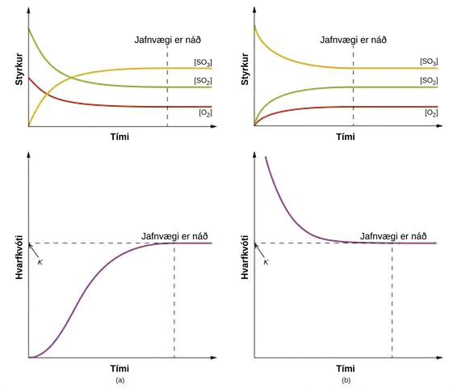
Mynd 13.5
Namsgögn.is
Breytingar á styrk og Qc fyrir efnajafnvægi sem næst þegar byrjað er með (a) blöndu af eingöngu hvarfefnum og (b) eingöngu myndefnum.
Þýtt og staðfært af Namsgögn.is úr efni frá OpenStax.org.

Slide 18
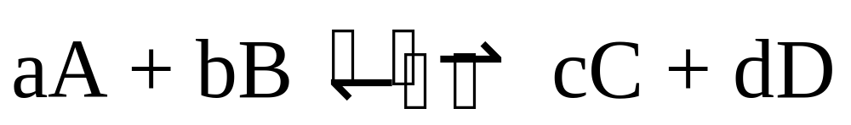
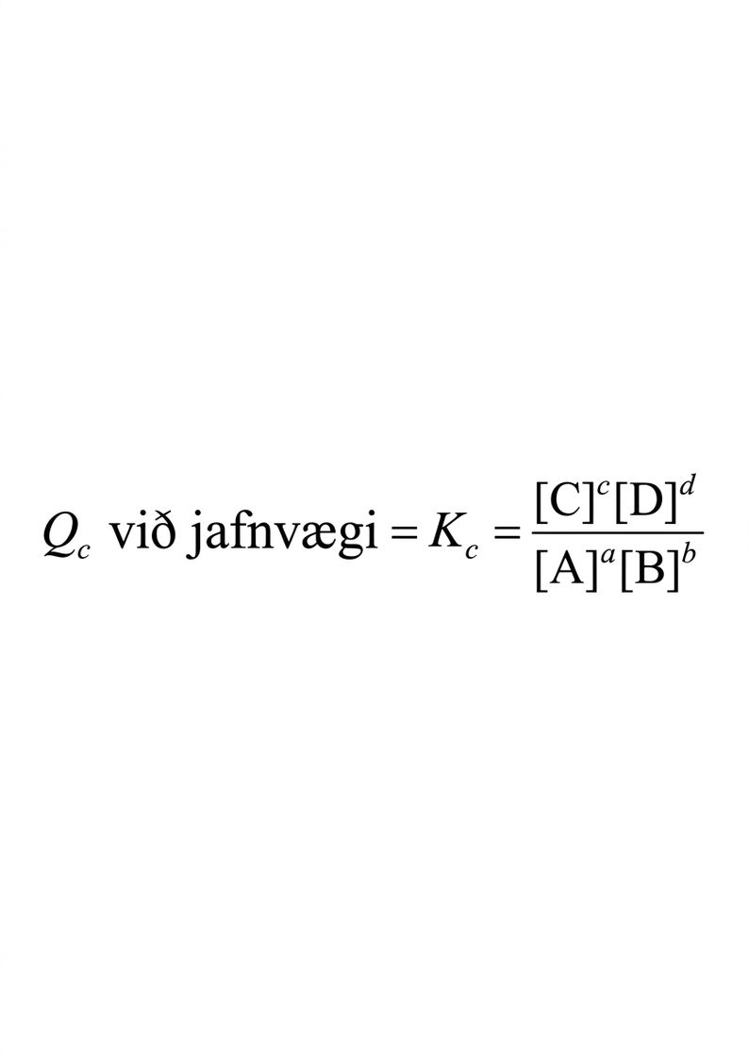
Jafnvægisfastinn, K
Namsgögn.is
Gildi Q þegar hvarfið er í jafnvægi kallast jafnvægisfasti (K).
Gætið þess að rugla honum ekki saman við hraðafastann (k).
við jafnvægi =
við jafnvægi
Þýtt og staðfært af Namsgögn.is úr efni frá OpenStax.org.

Slide 19

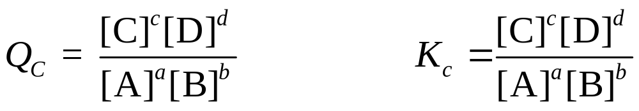
Q og K
Namsgögn.is
Jafnvægisfastinn (K) hefur sama form og hvarfkvótinn (Q).
  Fyrir K verða styrkirnir að vera jafnvægisstyrkir.
  Fyrir Q geta styrkirnir verið á hvaða tímapunkti hvarfsins sem er, ekki endilega við jafnvægi.
Þýtt og staðfært af Namsgögn.is úr efni frá OpenStax.org.

Slide 20
Jafnvægisfastinn, K
Namsgögn.is
Gildi jafnvægisfastans er óháð upphafsmagni hvarfefna og myndefna.
Gildi jafnvægisfastans er háð hitastigi kerfisins.
Stærð jafnvægisfastans gefur til kynna hversu langt efnahvarfið gengur.
K og Q eru einingalausar stærðir.
Þýtt og staðfært af Namsgögn.is úr efni frá OpenStax.org.

Slide 21
Stærð jafnvægisfastans
Namsgögn.is
Ef K er mjög lítið inniheldur blandan aðallega hvarfefni við jafnvægi.
Ef K er mjög stórt inniheldur blandan aðallega myndefni við jafnvægi.
Gildi K gefur enga vísbendingu um hvort efnahvarfið sé hratt eða hægt.
Þýtt og staðfært af Namsgögn.is úr efni frá OpenStax.org.

Slide 22
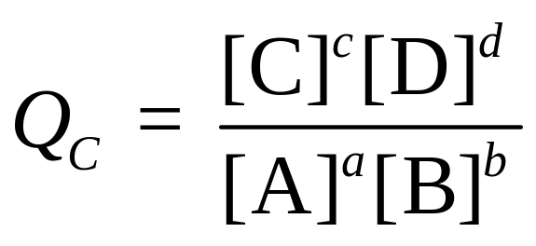
Q, K og stefna efnahvarfs
Namsgögn.is
Kerfi sem er ekki í jafnvægi leitar í þá átt sem kemur á jafnvægi.
Með því að bera Q saman við K er hægt að ákvarða í hvaða átt kerfið mun leita til að ná jafnvægi.
Þýtt og staðfært af Namsgögn.is úr efni frá OpenStax.org.

Slide 23
Q, K og stefna efnahvarfs
Namsgögn.is
Þegar Q < K
Þegar Q > K
Þegar Q = K
Þýtt og staðfært af Namsgögn.is úr efni frá OpenStax.org.

Slide 24
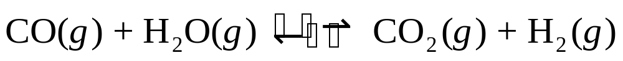
Breytingar á styrk hvarfefna og myndefna
Namsgögn.is
Margar leiðir eru til að nálgast jafnvægisástandið.
Blanda 1: Byrjað með aðeins CO og H2O.
Blanda 2: Byrjað með aðeins CO2 og H2.
Blanda 3: Byrjað með CO, H2O, CO2 og H2.
Gildi jafnvægisfastans er óháð upphafsmagni hvarfefna og myndefna.
Þýtt og staðfært af Namsgögn.is úr efni frá OpenStax.org.

Slide 25
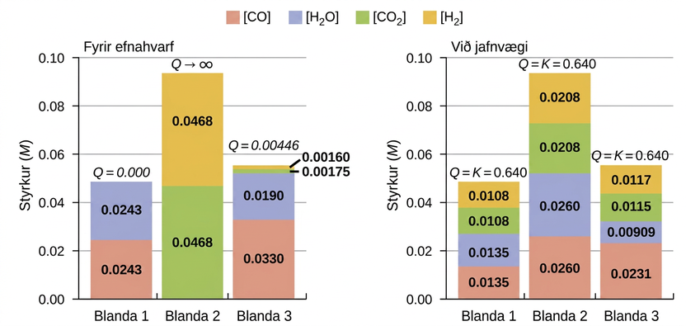
Mynd 13.6
Namsgögn.is
Samsetning þriggja blandna áður (Qc ≠ Kc) og eftir (Qc = Kc) að jafnvægi er náð fyrir efnahvarfið CO(g) + H2O(g) ⇌ CO2 (g) + H2 (g).
Þýtt og staðfært af Namsgögn.is úr efni frá OpenStax.org.

Slide 26
Einsleitt jafnvægi
Namsgögn.is
Einsleitt jafnvægi er þegar öll hvarfefni og myndefni eru í sama fasa.
Algengast er að þau séu annaðhvort í vökva- eða gasfasa.
Hvarfkvótar innihalda aðeins styrk- eða þrýstiliði fyrir lofttegundir og uppleyst efni.
Fyrir lausnir í gasfasa er hægt að setja jafnvægisfastann fram annaðhvort með mólstyrk (Kc) eða hlutþrýstingi (Kp) hvarfefna og myndefna.
Þýtt og staðfært af Namsgögn.is úr efni frá OpenStax.org.

Slide 27
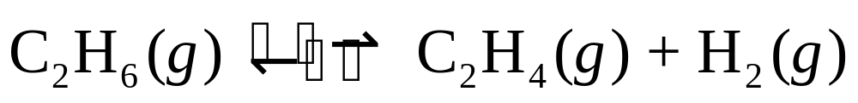
Einsleit jafnvægi
Namsgögn.is
Þýtt og staðfært af Namsgögn.is úr efni frá OpenStax.org.

Slide 28
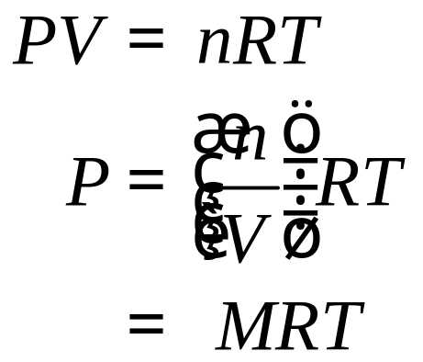
Kc og Kp
Namsgögn.is
Fyrir lausnir í gasfasa má setja jafnvægisfastann fram annaðhvort með mólstyrk (Kc) eða hlutþrýstingi (Kp) hvarfefna og myndefna.
Samband milli þessara tveggja K-gilda má auðveldlega leiða út frá kjörgasjöfnunni og skilgreiningu á mólstyrk:
Þýtt og staðfært af Namsgögn.is úr efni frá OpenStax.org.

Slide 29
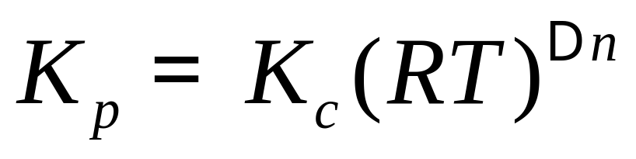
Kc og Kp
Namsgögn.is
Sambandið milli Kc og Kp:
Δn er breyting á mólfjölda gass.
R = 0.08206 L ∙ atm/mol ∙ K
T er hitastig í Kelvin.
Þýtt og staðfært af Namsgögn.is úr efni frá OpenStax.org.

Slide 30
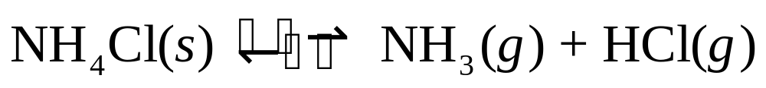
Misleitt jafnvægi
Namsgögn.is
Sumar hvarfblöndur innihalda hvarfefni og myndefni sem eru í tveimur eða fleiri mismunandi fösum. Slík kerfi kallast misleit jafnvægi.
Hrein föst efni og hreinir vökvar koma ekki fyrir í stæðunni fyrir K.
Staða jafnvægisins er óháð magni fasta efnisins eða vökvans sem er til staðar, svo framarlega sem eitthvað af því er til staðar í hvarfblöndunni.
Þýtt og staðfært af Namsgögn.is úr efni frá OpenStax.org.

Slide 31
Námsmarkmið
Namsgögn.is
13.3 Hliðrun jafnvægis: Lögmál Le Châteliers
  Lýsa því hvernig hægt er að raska jafnvægiskerfi
  Spá fyrir um viðbrögð jafnvægiskerfis við álagi með því að nota lögmál Le Châteliers
Þýtt og staðfært af Namsgögn.is úr efni frá OpenStax.org.

Slide 32
Hliðrun jafnvægis: Lögmál Le Châteliers
Namsgögn.is
Lögmál Le Châteliers: Þegar efnakerfi í jafnvægi verður fyrir álagi leitar það aftur í jafnvægi með því að vinna gegn álaginu.
Við jafnvægi er Q = K.
Álagið veldur breytingu á Q.
Hvarfið hliðrast til að endurheimta Q = K.
Þýtt og staðfært af Namsgögn.is úr efni frá OpenStax.org.

Slide 33
Að bæta við eða fjarlægja hvarfefni eða myndefni
Namsgögn.is
Ef efnajafnvægi er raskað með því að bæta við hvarfefni eða myndefni leitar kerfið í þá átt sem eyðir hluta af viðbætta efninu.
Ef efnajafnvægi er raskað með því að fjarlægja hvarfefni eða myndefni leitar kerfið í þá átt sem endurheimtir hluta af fjarlægða efninu.
Kerfið bregst þannig við að jafnvægi endurheimtist og Q = K gildir aftur.
Þýtt og staðfært af Namsgögn.is úr efni frá OpenStax.org.

Slide 34
Að bæta við eða fjarlægja hreinan vökva eða fast efni
Namsgögn.is
Að bæta við eða fjarlægja hreinan vökva eða fast efni hefur engin áhrif á kerfið nema allur vökvinn eða allt fasta efnið sé fjarlægt.
Þetta er vegna þess að hreinir vökvar og föst efni koma ekki fyrir í jafnvægisstæðunni.
Þýtt og staðfært af Namsgögn.is úr efni frá OpenStax.org.

Slide 35
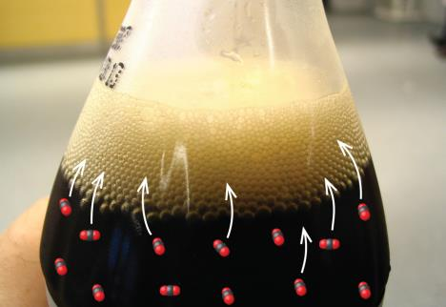
Mynd 13.7
Namsgögn.is
Þýtt og staðfært af Namsgögn.is úr efni frá OpenStax.org.

Slide 36
Breytingar á hitastigi
Namsgögn.is
Ef hitastig er hækkað eykst varminn. Jafnvægið bregst við með því að eyða viðbætta varmanum.
Þýtt og staðfært af Namsgögn.is úr efni frá OpenStax.org.

Slide 37
Hitastig og jafnvægisfastinn
Namsgögn.is
Breyting á hitastigi kerfis leiðir til breytingar á gildi jafnvægisfastans.
Ef framhvarfið er útvermið, þá minnkar K þegar T hækkar.
Ef framhvarfið er innvermið, þá stækkar K þegar T hækkar.
Þýtt og staðfært af Namsgögn.is úr efni frá OpenStax.org.

Slide 38
Hvatar hafa ekki áhrif á jafnvægi
Namsgögn.is
Hvati eykur hraða efnahvarfs.
Fyrir afturkræf efnahvörf auka hvatar hraða bæði fram- og bakhvarfsins.
Niðurstaða: Hvati veldur því að kerfið nær jafnvægi hraðar.
En hvati hefur ekki áhrif á jafnvægisstyrk eða gildi jafnvægisfastans.
Þýtt og staðfært af Namsgögn.is úr efni frá OpenStax.org.

Slide 39
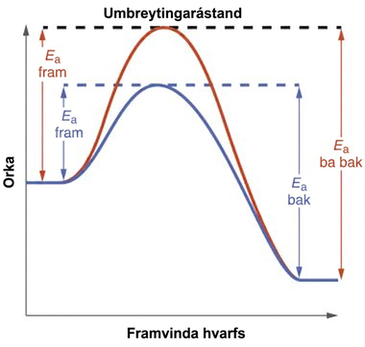
Mynd 13.8
Namsgögn.is
Hvarfrit fyrir grunnferli án hvata (rautt) og með hvata (blátt). Tilvist hvata lækkar virkjunarorku bæði fram- og bakhvarfsins en hefur ekki áhrif á gildi jafnvægisfastans.
Þýtt og staðfært af Namsgögn.is úr efni frá OpenStax.org.

Slide 40
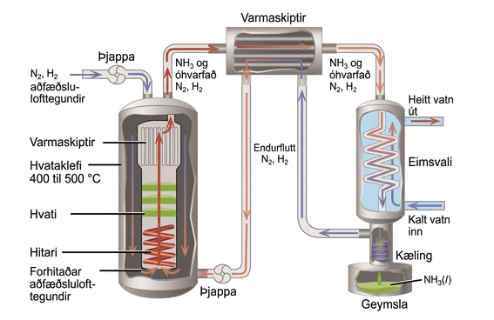
Mynd 13.9
Namsgögn.is
Myndin sýnir dæmigerða iðnaðaruppsetningu fyrir framleiðslu á ammoníaki í atvinnuskyni með Haber-Bosch ferlinu. Ferlið fer fram við aðstæður sem raska efnajafnvæginu þannig að myndun myndefnis er hagstæð.
Þýtt og staðfært af Namsgögn.is úr efni frá OpenStax.org.

Slide 41
Markmið
Namsgögn.is
13.4 Jafnvægisútreikningar
  Greina breytingar á styrk eða þrýstingi sem verða á efnategundum í jafnvægiskerfum
  Reikna jafnvægisstyrk eða -þrýsting og jafnvægisfasta með ýmsum algebruaðferðum
Þýtt og staðfært af Namsgögn.is úr efni frá OpenStax.org.

Slide 42
Jafnvægisútreikningar
Namsgögn.is
Tegundir jafnvægisútreikninga:
Útreikningur á jafnvægisfasta
Útreikningur á jafnvægisstyrk eða hlutþrýstingi sem vantar
Útreikningur á jafnvægisstyrk (eða hlutþrýstingi) út frá upphafsstyrk (eða hlutþrýstingi)
Þýtt og staðfært af Namsgögn.is úr efni frá OpenStax.org.

Slide 43
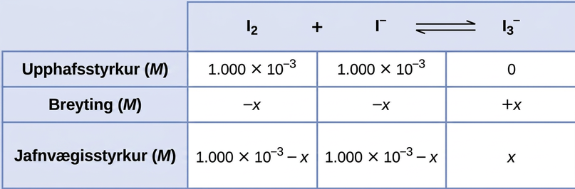
Dæmi 13.6
Namsgögn.is
Upphafsstyrkur (M)
Breyting (M)
Jafnvægisstyrkur (M)
Jafnvægisstyrkur (M)
Þýtt og staðfært af Namsgögn.is úr efni frá OpenStax.org.

Slide 44
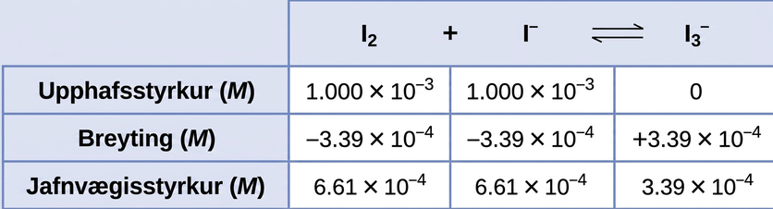
Dæmi 13.6
Namsgögn.is
Upphafsstyrkur (M)
Breyting (M)
Jafnvægisstyrkur (M)
Jafnvægisstyrkur (M)
Þýtt og staðfært af Namsgögn.is úr efni frá OpenStax.org.

Slide 45
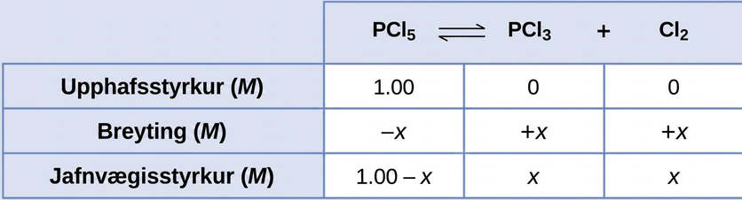
Dæmi 13.8
Namsgögn.is
Þýtt og staðfært af Namsgögn.is úr efni frá OpenStax.org.

Slide 46
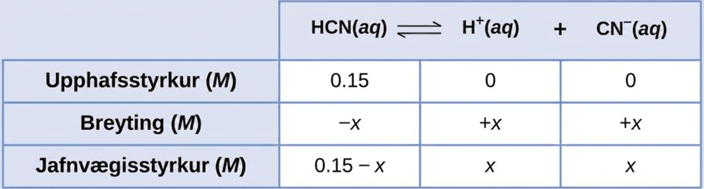
Sýnidæmi 13.9
Namsgögn.is
Þýtt og staðfært af Namsgögn.is úr efni frá OpenStax.org.

Slide 47
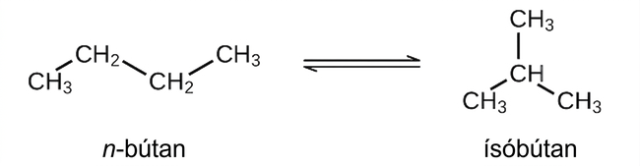
Dæmi 80
Namsgögn.is
Þýtt og staðfært af Namsgögn.is úr efni frá OpenStax.org.

Slide 48
Leyfi
Namsgögn.is
Þetta viðbótarefni frá OpenStax er © Rice University samkvæmt CC-BY 4.0 alþjóðlegu leyfi; heimilt er að afrita það eða breyta því en geta skal uppruna frá OpenStax, Rice University og taka skal fram ef breytingar hafa verið gerðar.
Þýtt og staðfært af Namsgögn.is úr efni frá OpenStax.org.

